Slide 1
А.П.Платонов
«Разноцветная бабочка»
Подготовила
учитель начальных классов МБОУ СОШ №2 г. Лысково Баринова Елена Викторовна

Slide 2
Динамическое чтение
шофер
шарф
фабрика
фонарь
фотография
телеграф
софа
светофор
футбол
финиш
ферма
флот
телефон
конфета
фиалка
фляга
Федя
фары
флаг
асфальт
факир
фартук
фен
Филипп

Slide 3
Чистоговорки
Прочти просебя, а затем вслух.
Чу-чу-чу, я ворчу, я стоять не хочу.
Ач-ач-ач, испекли мы калач.
Оч-оч-оч, наступила ночь.

Slide 4
Работа над выразительным чтением (просебя, вслух)
Был сапожник? Был!
Шил сапожки? Шил.
Для кого сапожки?
Для любимой кошки.

Slide 5
Мы читаем с вами произведения, которые можно объединить одной темой. Какой? (“Кто родителей почитает, тот вовек не умирает”.)
Как вы думаете, почему именно так назван раздел учебника? Чему учат произведения, которые вы прочитали?

Slide 6
Что такое легенда?
Легенда – это поэтический рассказ о каком-то событии.

Slide 7
Автор легенды – русский писатель. Определите его фамилию.
Г. Х. Андерсен,
А. П. Платонов,
Ш. Перро.

Slide 8
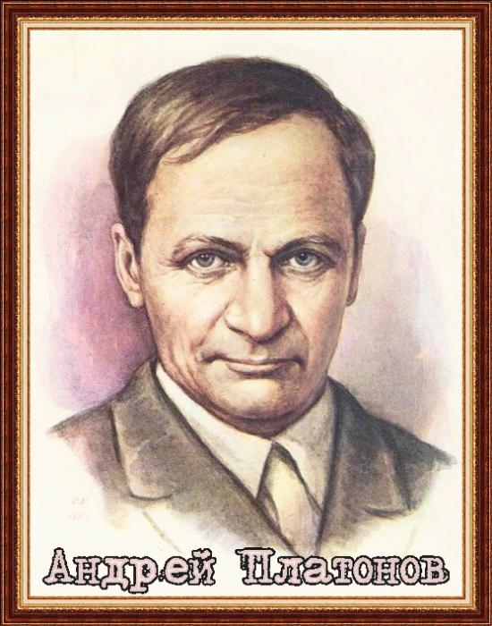
Платонов – псевдоним, настоящая фамилия Климентов. Псевдонимом стало имя отца – Платон. Видимо, отец много значил в его жизни. Андрей Платонович – старший сын в семье, где было десять детей. Уже с 13 лет пришлось разделить заботы отца о семье. Мальчик начал рано работать, чтоб помочь отцу прокормить семью.

Slide 9
В годы войны он был военкомом газеты “Красная звезда”. Писал Платонов и для детей, и для взрослых. Какие произведения вам уже известны? Сказки: “Неизвестный цветок ”, “Безручка”, рассказ “Никита”.

Slide 10
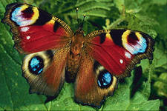
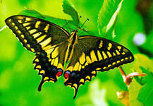
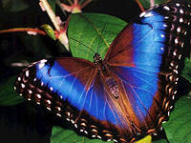
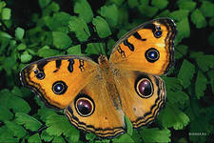
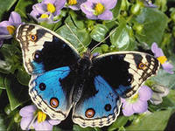
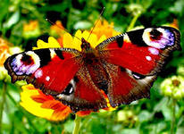
Названием легенды является словосочетание главным словом, которого будет, имя существительное его вы узнаете, отгадав загадку:
На цветок пахучий
Сел цветок летучий.
Какой бывает бабочка?

Slide 11
Упражнения для языка
“Покатай шарик во рту”,
“Как мячик выпускает воздух?”, “Воспроизвести цокот копыт”.

Slide 12
Читай по слогам, целыми словами:
не-про-гло-чен-на-я – непроглоченная,
от-зы-ва-ю-щих-ся – отзывающихся.

Slide 13
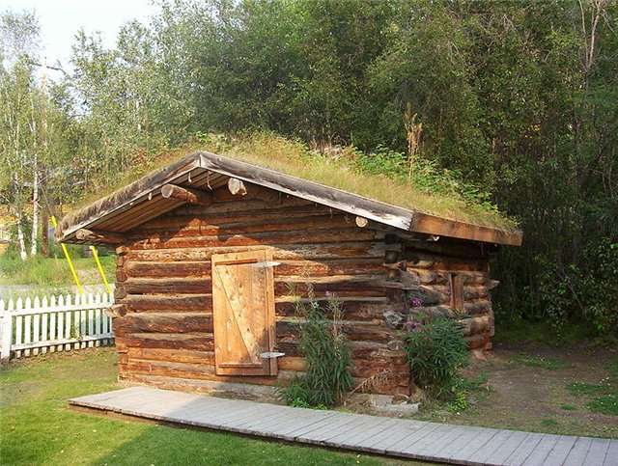
Лексическая работа по словарю С. И. Ожегова.
Хижина –
небольшой сельский домик, избушка.

Slide 14
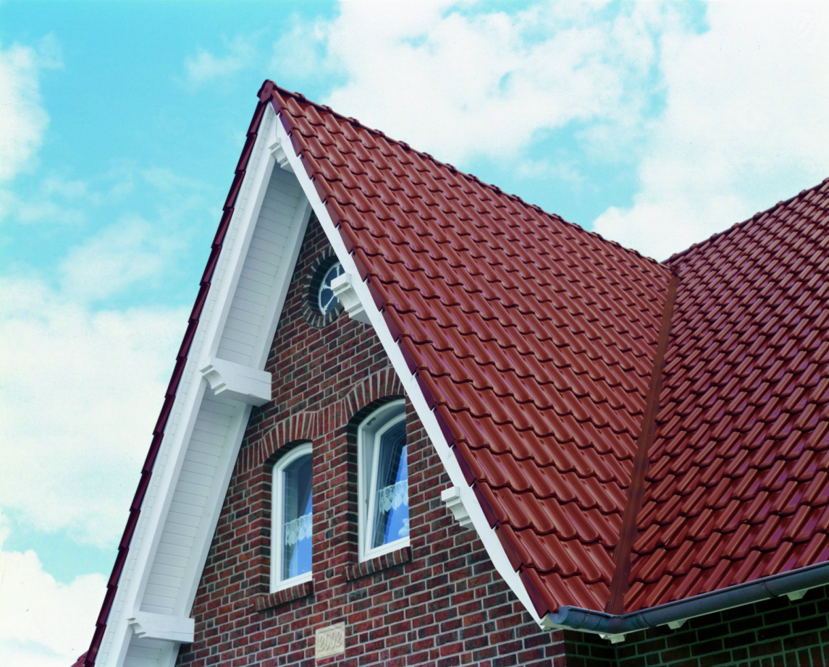
Черепица –
кровельный материал, которым кроют крышу в виде глиняных или цементных желобчатых пластинок.

Slide 15
Почтенный – внушающий почтение, заслуживающий его.
Ветхая – дряхлая.

Slide 17
Выразительное чтение.
– О чем эта легенда?
(Духовное и нравственное перерождение.)
– Что больше всего запомнилось в легенде?
– Как вы понимаете слова Анисьи: “Пусть будут и бабочки и горы, и звезды, и ты будешь со мною! А то ты ловишь бабочек, а они умирают от тебя, ты поймаешь звезду, а она потемнеет. Не надо, пусть все будет, тогда и ты будешь!”

Slide 18
А. Платонов пытается найти ответ на вопрос: что для человека главное, в чем состоит основа жизни, ее смысл. Сформулируйте главную мысль легенды.
Любое существо, будь то человек, растение или животное, борется за жизнь, жизнь на земле порой трудная, безрадостная, но все равно дорогая для любого живого существа.

